Slide 1
第九章
代数和数值算法

Slide 2
特点
当输入的规模增长时，一些适用于小输入的算法将变得不再高效。
输入规模和存储空间

Slide 3
求幂运算
问题：给定两个正整数n和k，计算n^{k}
直接的归纳法：n^{k}=nn^{k-1}
Algorithm Power(n,k)
Input: n and k (two positive integers)
Output: P (the value of n^{k} )
begin
P:=n;
for i:=1 to k-1 do
P:=n*P
end
由于所减小的是k的值，而不是其规模，所以直接算法需要k次迭代。又因为k的规模是log₂k，所以迭代的次数是k规模的指数函数(k=2^{log₂k})。

Slide 4
另一种归纳方法：n^{k}=(n^{k/2})²，将问题归约成输入参数为n和k/2的问题。将k的值减小一半对应于将其规模减小一个常数值，故乘法次数和k的规模成线性关系。
如果k是偶数，就简单地对参数为k/2的问题的解进行平方；如果k是奇数，则将参数为(k-1)/2的问题的解平方后再乘以n。所以，乘法的运算量至多为2log₂k。
Algorithm Power_by_Repeated_Squaring(n,k)
Input: n and k (two positive integers)
Output: P (the value of n^{k} )
begin
if k=1 then P:=n;
else
z:=Power_by_Repeated_Squaring(n, k div 2);
if k mod 2=0 then
P:=z*z
else
P:=n*z*z
end
注意：乘法运算的数目为O(logk)，但数值会随着算法的进行变得越来越大，因而乘法运算的开销也将不断变大。

Slide 5
最大公约数
两个正整数m和n的最大公约数GCD是指满足以下两个条件的唯一正整数k：(1)n和m都能被k整除；(2)能同时整除m和n的其他整数均小于k，一般用GCD(m,n)来表示m和n的最大公约数。
问题：寻找两个给定正整数m和n的最大公约数。
关键：如果k能同时整除m和n，那么它能整除后两者的差
问题：如果n>m，那么GCD(n,m)=GCD(n-m,m)，由此可得一个更小的问题。但是，减小的仍然是问题中数的值，而不是规模。
方法：可重复从n中减去m直至结果小于m。但这恰好等价于n除以m并得到余数的过程，而除法运算可以很快完成。

Slide 6
Algorithm GCD(m,n)
Input: m and n (two positive integers)
Output: gcd (the gcd of m and n)
begin
a:=max(n,m);
b:=min(n,m);
r:=1;
while r>0 do {r is the remainder}
r:=a mod b;
a:=b;
b:=r;
gcd:=a
end
复杂性：算法的运行时间关于m+n的规模是线性的，即它的运行时间(每步运算的花费与操作数的规模无关，均计为一步)是O(log(n+m))。
如何求最小公倍数呢？

Slide 7
多项式乘法
问题：给定n-1次多项式P=p_{n-1}x^{n-1}+…+p₀和Q=q_{n-1}x^{n-1}+…+q₀，计算P和Q的乘积。
直接方法：利用PQ=(p_{n-1}x^{n-1}+…+p₀)(q_{n-1}x^{n-1}+…+q₀)=p_{n-1}q_{n-1}x^{2n-2} +…+(p_{n-1}q_{i+1}+p_{n-2}q_{i+2}+…+p_{i+1}q_{n-1})x^{n+i}+…+p₀q₀。
乘法和加法的运算量是O(n²)
分治算法：假定n是2的幂，将每个多项式划分成大小相等的两部分，设P=P₁+x^{n/2}P₂而Q=Q₁+x^{n/2}Q₂，其中
P₁=p₀+p₁x+…+p_{n/2-1}x^{n/2-1} P₂=p_{n/2}+p_{n/2+1}x+…+p_{n-1}x^{n/2-1}
Q₁=q₀+q₁x+…+q_{n/2-1}x^{n/2-1} Q₂=q_{n/2}+q_{n/2+1}x+…+q_{n-1}x^{n/2-1}。
可得
PQ=(P₁+P₂x^{n/2})(Q₁+Q₂x^{n/2})=P₁Q₁+(P₁Q₂+P₂Q₁)x^{n/2}+P₂Q₂x^{n}。
运算量T(n)=4T(n/2)+O(n)，T(1)=1，解是O(n²)。

Slide 8
多项式乘法
设A=P1*Q1, B=P2*Q1, C=P1*Q2, D=P2*Q2，要计算A+(B+C)x^{n/2}+Dx^{n}，通过观察可以发现，不需要分别计算B和C，只需要得到它们的和即可！
计算乘积E=(P₁+P₂)(Q₁+Q₂)，那么B+C=E-A-D。因此，只需要计算3个小规模的多项式乘积，即A、D和E，其余操作可以通过加法和减法运算进行计算
新递归关系为T(n)=3T(n/2)+O(n)，从而可以推得T(n)=O(n^{log₂3})=O(n^{1.59})。

Slide 9
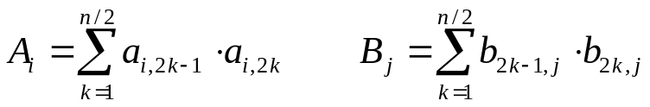
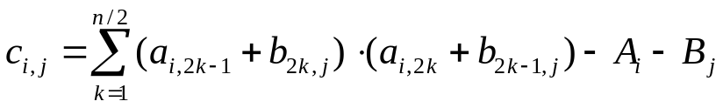
矩阵乘法
问题：计算两个n×n实数矩阵A和B的乘积C=A×B。
直接方法：按照矩阵乘法定义，需要使用n³次乘法运算和(n-1) n²次加法运算。注意到这里的n代表的是矩阵行和列的个数，而不是输入的规模n²。
Winograd算法：设n是偶数。记
可得
由于对于每一行每一列，A_{i}和B_{j}只需要计算一次，故计算所有的A_{i}和B_{j}只需n²次乘法运算。因此，总共的乘法运算量减少至n³/2+n²，而加法运算量则大约增加了n³/2。从而在加法运算快于乘法运算的情况下，该算法要优于直接算法。

Slide 10
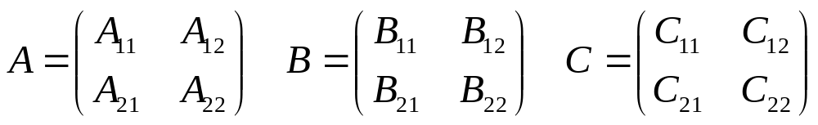
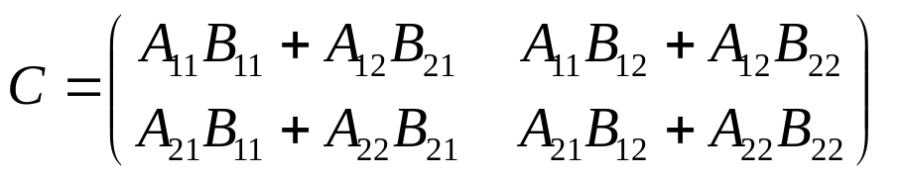
递归形式
假设n=2^k，k≥0。如果 n≥2，则A, B, C可以划分为如下形式
利用分治法求解C的过程可以用如下形式表示：
此递归形式需要n^3次乘法和n^3-n^2次加法，与直接计算的计算量一致。

Slide 11
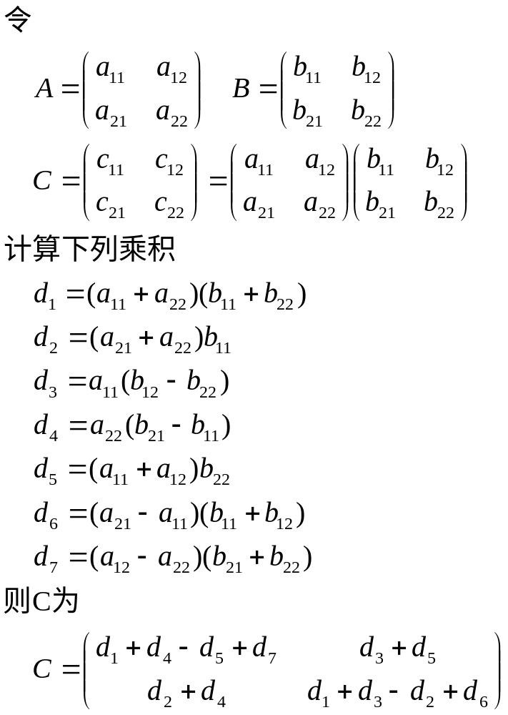
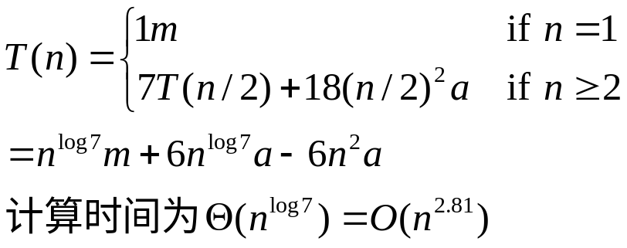
Strassen算法

Slide 12
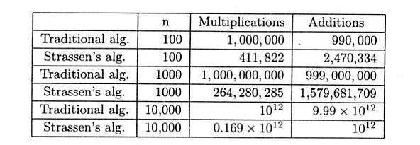
算法对比

Slide 13
Strassen算法
Strassen算法有3个主要的缺点：
1. 根据经验研究发现，n至少需要100才能使Strassen算法快于O(n³) 的直接算法。
2. Strassen算法不如直接算法稳定，即对于相同的输入误差，Strassen算法很可能产生更大的输出误差。
3. Strassen算法显然比直接算法复杂得多且更难实现，此外，Strassen算法不像常规算法那样容易并行化。
目前已知矩阵乘法最佳算法为O(n^{2.376}).

Slide 14
布尔矩阵
问题：计算两个n×n布尔矩阵的乘积
为整数所设计的算法通常不能用于布尔类型。布尔和定义中产生的一个问题是减法运算无法定义(0+1和1+1都定义为1，因此1-1既可以是1，也可以是0)，然而Strassen算法却需要减法运算，所以不适用于布尔矩阵。
技巧1：环
技巧2：将k个操作数存储在一个大小为k的计算机字中。矩阵乘法的常规算法由n²个“行乘以列”的乘积(或内积)所组成，假定k可整除n，因而可以将每个内积分解成n/k个k维布尔向量的内积的总和。

Slide 15
第一个思想
预先计算所有可能的k维布尔内积：由于其中涉及两个k维布尔向量，所以共有2^{2k}种可能，可以在时间O(k2^{2k})内计算，并将其存储在规模为2^{k}×2^{k}比特的二维表中。两向量a和b的内积存储在条目(i_{a},i_{b})，i_{a}和i_{b}分别指a和b中的k比特所代表的整数。这样，给定两个k维布尔向量，可以通过简单检索该表计算内积。如果可以在O(1)时间内访问规模为2^{2k}的表，那么在表构造后每个k维内积就可以在常数时间内计算得出。
例如，设k=⎣log₂n/2⎦，表的规模此时为O(n)，构造该表本身需要O(nlogn)时间。假定可以在常数时间内访问规模为O(n)的表。一旦构造了该表，就可以在时间O(n/k)=O(n/logn)内计算n维布尔内积。注意到该表所依赖的是k的值，而不是矩阵。因此，计算两布尔矩阵的乘积可以在时间O(n³/logn)以及额外空间O(n)内完成。也可以选取k为⎣log₂n⎦，此时表的规模为O(n²)，而矩阵乘法时间可以减半。

Slide 16
第二个思想
考虑两个n×n的布尔矩阵A和B，矩阵乘法通过如下“A列乘以B行”的方式计算：记A的第r列为A_{C}[r]，而B的第r行为B_{R}[r]；A_{C}[r]可以视为一个n×1矩阵，而B_{R}[r]则可以视为一个1×n矩阵。A_{C}[r]和B_{R}[r]的乘积是一个n×n矩阵，后者的第ij个元素是A_{C}[r]的第i个元素与B_{R}[r]的第j个元素的乘积。显然，有A×B=ΣA_{C}[r]B_{R}[r]
现在将A的列、B的行划分成n/k个大小相等的组(假定n/k是整数)，即将A分解成A₁,A₂,…,A_{n/k}，使得每一个A_{i}构成大小为n×k的矩阵；同理，将B分解成B₁,B₂,…,B_{n/k}，使得每一个B_{i}构成大小为k×n的矩阵。显然，有A×B=ΣA_{i}B_{i}

Slide 17
设C_{i}=A_{i}B_{i}，其第j行是若干B_{i}行的布尔和(根据A_{i}的第j行)。这里并不直接计算C_{i}的每一行，而是使用类似于前述算法中所使用的方法，即预先计算所有的可能性。
由于A_{i}每行中有k个元素，所以B_{i}行的各种可能组合一共有2^{k}种。令k=log₂n并再一次假定k是一个整数，预先计算所有2^{k}=2^{log₂n}=n种组合，然后将结果存储在一个表中。
相比于先前的算法，该表包含n行而不是n比特；因此，存储空间需要O(n²)。此外，由于该表还依赖于B_{i}，所以必须为每一个B_{i}均建立起与之对应的表。
为了寻找C_{i}的第j行，检索A_{i}的第j行并找到需要相加的B_{i}行组合。A_{i}第j行的二进制表示所对应的整数可以代表这样的组合，这个整数是C_{i}第j行在表中的存储地址。在表中寻找到C_{i}中的一行需要花费O(1)时间，而将这一行复制到C_{i}中适合位置需要花费O(n)时间。
综上，可以在时间O(n²)内计算C_{i}。

Slide 18
计算B_{i}行之和的各种可能组合需要多少时间？O(n2^{k})
设每种行的组合对应于一个整数
归纳基础：计算对应于0的行之和是显然可行的。
归纳假设：知道如何计算对应小于i的整数的行之和组合。
首先，假定i-1的二进制表示为xxxx011111(即最低位的0后继j个1)，那么对应于i的行之和等于对应于xxxx000000的行之和加上对应于0000100000的行之和。由于xxxx000000小于i，根据归纳假设可以得到其所对应的行之和，现在只需要再添加一行即可，添加一行需要进行n次布尔加法运算，时间为O(n)。总共有2^{k}种组合，因此所有的预先计算均可以通过O(n2^{k})次运算完成。若k=log₂n，则运行时间为O(n²)。

Slide 19
Algorithm Boolean_Matrix_Multiplication(A,B,n,k)
Input: A, B (two n*n Boolean matrices), and k (an integer, and k divides n for simplicity)
Output: C (the product of A and B)
begin
Initialize the matrix C to 0
for i:=0 to n/k-1 do
Construct Table_{i};
{Table_{i} is an 2^k array of Boolean vectors of size n which contains all possible combinations of sums of k rows of B_{i}}
m:=i*k;
for j=1 to n do
Let Addr be the k-bit number A[j,m+1]A[j,m+2]...A[j,m+k];
add Table_{i}[Addr] to row j in C
end
复杂性：为了计算AB，必须计算n/k次A_{i}B_{i}的乘积。由于每一个这样的乘积要花费O(n²)时间，外加构造表所花费的O(n2^{k})，该算法总共的运行时间为O(n³/k+n²2^{k}/k)。如果k=log₂n，那么运行时间即为(n³/logn)。

Slide 20
O(n³/log²n)的方法
算法Boolean_Matrix_Multiplication的主要步骤是将表中的一行加至C，通过使用相同的技巧——预先计算所有可能的加法运算，可以在时间O(n/m)内完成加法运算。
首先构造一个大小为2^{m}×2^{m}的二维表Add_Table，该表包括了两个m维布尔向量所有可能的加法运算结果，即表Add_Table中的条目(i,j)是i与j的布尔和。显然，表Add_Table可以在O(m2^{2m})时间和空间内构造。注意表Add_Table独立于A和B，其仅仅依赖于m的值。现在将B_{i}的每一行分成n/m组，每组大小为m(假定m整除n)。将每一组视为m比特的整数，这样，B_{i}的每一行均可由一个n/m元整数元组所代表，故算法的所有步骤都能够以这些元组为单位进行。

Slide 21
为了实现两个n维向量加法运算，使用表Add_Table在n/m步之内将两个n/m元元组相加。其中，每一步包括两部分：读取两个m比特的数以及从表Add_Table(其包含了两数的布尔和)中得到相应的条目。只要计算机字的大小不超过2m，该步骤可以在常数时间内完成。如果选取m大约等于⎣log₂n/2⎦，那么2^{2m}=O(n)，并且由于假定n可以由一个计算机字表示，可以用一个字表示一个2m比特的数。对于这样选取的m，改进算法的运行时间为O(n³/log²n)。

Slide 22
多项式乘法(2)
问题：给定两个多项式p(x)和q(x)，计算它们的乘积p(x)q(x)
多项式通常的表示方式是将多项式按照次数递减的系数列表方式表示成P=a_{n-1}x^{n-1}+a_{n-2}x^{n-2}+…+a₁x+a₀，也可用n个不同的点表示多项式
通过多项式求值的方法，可以从系数的表示转变成点的表示方式，根据Horner规则可以使用n次乘法运算计算多项式在任意一点的值。由于需要在任意n个点对p(x)进行求值，所以总共需要n²次乘法运算。从点的表示方式转变成系数表示方式的过程称为插值，其通常需要O(n²)次运算。
关键思想：不需要针对任意n个点，可以自由选取想要的任何n个不同点所组成的集合。

Slide 23
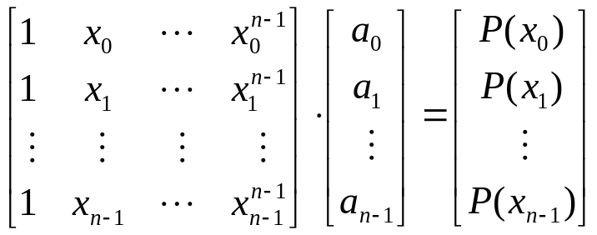
正向傅立叶变换
假定在n个不同点对任意一个n-1次多项式P=a_{n-1}x^{n-1}+a_{n-2}x^{n-2} +…+a₁x+a₀进行求值，并设n是2的幂，
则上述多项式在点x₀,x₁,…,x_{n-1}的取值可以表示成以下矩阵和向量的乘法运算
考察任意两行第i行和第j行，由于点两两不等，不能令x_{i}=x_{j}，但可以令x_{j}=-x_{i}，从而有(x_{i})²=(x_{j})²。由于x_{i}和x_{j}的所有偶数次幂均相等，所以可以节省一半涉及第i, j行的乘法运算。此外，对于其他每一行对都可以使用相同的方法，就能够将问题的规模减小一半。

Slide 24
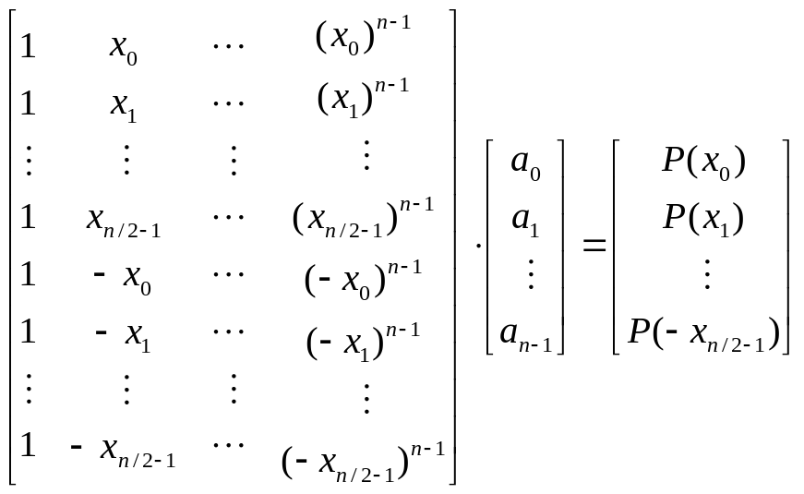
式中的n×n矩阵分成两个大小为n/2×n的子矩阵，这两个矩阵非常相似。对于任何满足0≤i<n/2的i，均有x_{i}=-x_{n/2+i}。由于两个矩阵中偶次幂的系数恰好完全相等，它们只需要计算一次；而奇次幂的系数虽然不等，但是它们恰好互为相反数！

Slide 25
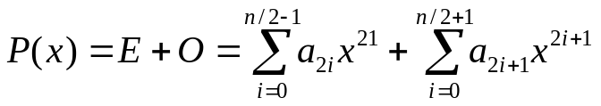
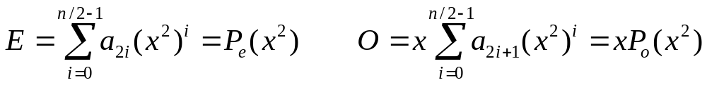


对于0≤i<n/2，将P(x_{i})和P(-x_{i})的表达式根据其偶次幂系数和奇次幂系数写成：
其中
即
且有
为了求得n个点的值，需要对0≤i<n/2计算P(x_{i})和P(-x_{i})。为此只需对P_{e}(x²)和P_{o}(x²)各计算n/2个值，并执行n/2次加法运算、n/2次减法运算以及n次乘法运算。因此，原问题变为两个规模为n/2的子问题以及O(n)次额外计算。
能否以相同的方案继续递归操作？

Slide 26
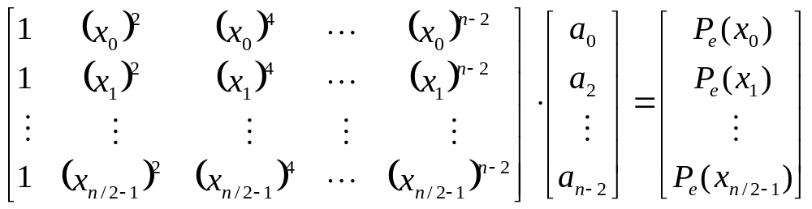


如果能的话，就可以到递归关系T(n)=2T(n/2)+O(n)，从而得到一个O(nlogn)的算法。但P(x)中x的取值可以任意选择，而x²的值却只能取正数。
抽取对应计算P_{e}((x_{i})²)的矩阵：
如果对此子问题使用相同的技巧，需要令(x_{n/4})²=-(x₀)²，因而引入复数，对于0≤j<n/4，令x_{j+n/4}= x_{j}，这样又能再次将问题分解成两部分，同时这次分解具有与第一次分解一样的性质，只要解决两个规模为n/4的子问题并进行O(n)次额外计算，就能够解决规模为n/2的问题。
如果要将该过程进一步推广，就需要一个等于 的数，即满足“z⁸=1并且对所有0<j<8均有z^{j}≠1”的数z(从而可以推出z⁴ = -1以及z²= )。

Slide 27
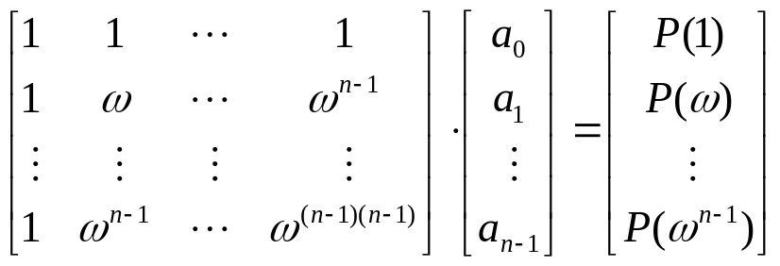
n次单位原根(primitive nth root of unity)，用符号ω表示。ω满足如下条件：
ω^{n}=1且ω^{j}≠1(对于0<j<n)。
分别选取1,ω,ω²,…,ω^{n-1}作为这n个点x₀,x₁,…,x_{n-1}。计算下列乘积：
称这样的乘积为(a₀,a₁,…,a_{n-1})的傅立叶变换。
对所有满足0≤j<n/2的j，均有x_{j+n/2}=ω^{n/2}x_{j}=-x_{j}，故应用于规模为n的问题的归约有效。此外归约所生成的子问题有n/2个点，它们分别是1,ω²,ω⁴,…,ω^{n-2}，而这恰好就是用ω²替换ω之后规模为n/2的子问题。由于ω²是一个n/2次单位原根。因此，可以继续递归操作，从而该算法的复杂性为O(nlogn)。

Slide 28
Algorithm Fast_Fourier_Transform(n,a₀,a₁,a_{n-1},ω,varV)
Input: n (an integer which is a power of 2), a₀,...,a_{n-1} (a sequence of elements whose type depends on the application), and ω (a primitive nth root of unity)
Output: V (an array in the range [0,n-1] of output elements)
begin
if n=1 then
V[0]:=a₀;
else
Fast_Fourier_Transform(n/2,a₀,a₂,...,a_{n-2},ω²,U);
Fast_Fourier_Transform(n/2,a₁,a₃,...,a_{n-1},ω²,W);
for j:=0 to n/2-1 do
V[j]:=U[j]+ω^{j}W[j];
V[j+n/2]:=U[j]-ω^{j}W[j];
end

Slide 29
逆向傅立叶变换
对两个给定多项式能够在点1,ω,…,ω^{n-1}处利用快速傅立叶变换进行求值，然后将得到的结果相乘，从而得到乘积多项式在那些点的取值。但是还需要根据那些点的取值对乘积多项式的系数进行插值，插值问题非常类似于求值问题，可以用几乎完全相同的算法解决。

Slide 30
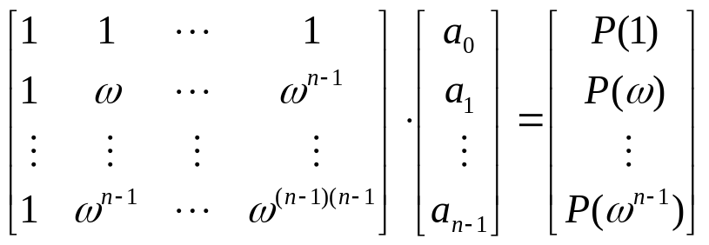
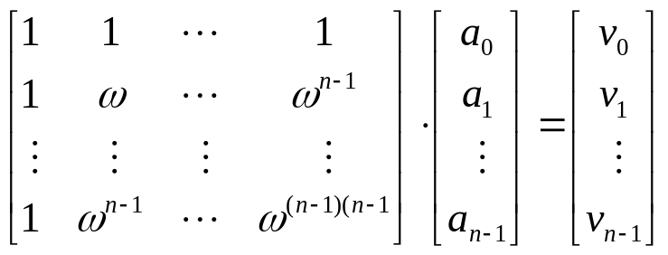
当给定多项式的系数(a₀,a₁,…,a_{n-1})并且想要计算多项式在n个点1,ω,ω²,…,ω^{n-1}的取值时，按照下式进行计算：
当给定多项式的取值(P(1),P(ω),…,P(ω^{n-1}))=(v₀,v₁,…,v_{n-1})而要计算多项式的系数时，需要通过求解下列方程组得到a₀,a₁,…,a_{n-1}：
求解方程组通常非常耗时，一般情况下需要O(n³)时间

Slide 31
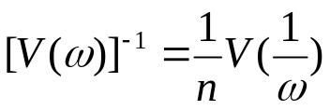
把等式写成V(ω) a=‾v，此处V(ω)指左边的矩阵而‾a=(a₀,a₁,…,a_{n-1})以及‾v=(v₀,v₁,…,v_{n-1})。只要V(ω)可逆，解‾a可以写成‾a =[V(ω)]⁻¹‾v。事实上，V(ω)总是可逆的，而且它的逆矩阵有一个非常简单的形式
定理9.1：
定理9.2：如果ω是n次单位原根，那么1/ω也是n次单位原根。
所以只要将ω替换成1/ω就可以使用快速傅立叶变换的算法计算乘积V(1/ω)‾v，该变换称为逆向傅立叶变换。
复杂性：总的来说，使用(nlogn)次运算就可以计算两个多项式的乘积，注意到需要能够对复数进行加法和乘法运算。

